Slide 1
LL.M aux Etats-Unis

Slide 2
LL.M. AUX ETATS-UNIS
2023/2024
LLM - Droit
DURÉE DES ÉTUDES:
1 année
► PRÉSENTATION
Les étudiants en droit de l'Université Jean Moulin Lyon 3 inscrits en Master 2 de droit en 2023-2024 peuvent candidater pour partir en 2024-2025.
Les étudiants sélectionnés seront inscrits dans un LL.M. de l'université américaine partenaire et devront conserver le statut d'étudiant de l'Université Jean Moulin Lyon 3 (inscription en M2 LL.M). A l'issue de la formation, les étudiants obtiendront le LL.M. américain uniquement.
Nous sommes dans le cadre d’un partenariat, pas dans le cadre d’un échange.

Slide 3
Universités partenaires de la Faculté de Droit
Universités | Lieux | Nombre de places | Conditions
LSU | Bâton-Rouge, LA | 1 | Annuel gratuit (frais d’état obligatoire)
 |  | Etudiant supplémentaire | Discount
Université of Minnesota | Minneapolis, MN | 1 | Annuel gratuit
Brooklyn Law School | Brooklyn, NY | 1 | 1 semestre gratuit 1 semestre payant
Georgetown University | Washington DC | 3 | Discount 50% off

Slide 4
Le calendrier des étapes de candidature
Réunion d’information : 3 octobre 2023
Candidature (dossier à télécharger en ligne) : dès la semaine prochaine
(https://facdedroit.univ-lyon3.fr/admission-1)
Date limite de retour des dossiers : 18 novembre 2023
Attention : le score TOEFL doit être envoyé avant le 31 décembre 2023
Entretien : suite à une première présélection, un entretien en anglais est organisé début janvier 2024
Résultat de la sélection : février 2024

Slide 5
Le dossier de candidature
Dossier de candidature à télécharger en ligne + pièces justificatives :
Relevés de notes Licence + Master + traduction en anglais (faite par vous) : 12/20 de moyenne MINIMUM chaque année en Master 1 et Licence 1, 2 et 3
CV et Lettre de motivation en anglais
TOEFL
La sélection à Lyon 3 se fait dans un premier temps sur dossier (résultats académiques, lettre de motivation en anglais, CV en anglais...) puis après une pré-sélection, sur entretien en anglais.
A prévoir : 3 lettres de recommandation

Slide 6
Le niveau d'anglais requis
Louisiana State University: TOEFL iBT 90 - 100
University of Minnesota: TOEFL iBT 95 - 100
Brooklyn Law School : TOEFL iBT 95 - 100
Georgetown University : TOEFL iBT 100
Le score au test de langue doit être communiqué avant le 31 décembre 2023.
Le service des Relations Internationales de Lyon 3 organise des sessions de tests, voir sur le site de l’université rubrique International

Slide 7
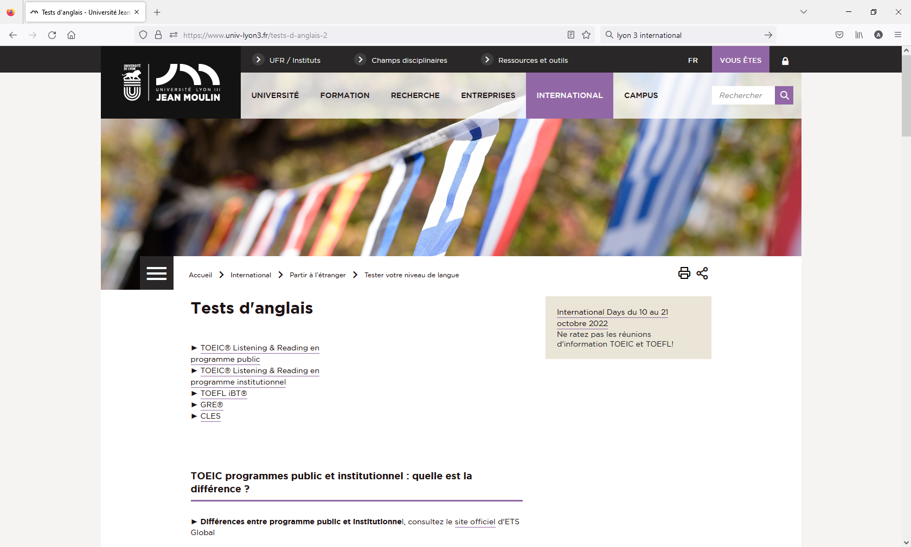

Slide 8
BUDGET
$$$$$$
Les tuition fees & cost of living sont donnés à titre indicatif. Les universités américaines peuvent augmenter leur tarif chaque année

Slide 9
Louisiana State University Baton-Rouge, LA (#105 in Best Law Schools 2023 Usnews ranking)
1 spot TUITION FREE
Registration : $4043 (subject to change)
+ frais de dossier LSAC
La traduction des notes peut être faite par l’étudiant, mais elle doit être envoyée par l’université d’origine avec tampon.
Spots with preferential treatment :
Tuition : $10,000 (instead of $35,200)
Registration : $4043 (subject to change)
+ frais de dossier LSAC
Cost of living (estimation) :
Around $1,500 per month
$15,000 for the whole year
https://www.law.lsu.edu/llm/

Slide 10
University of Minnesota, Minneapolis, MN (#21 in Best Law Schools 2023 Usnews ranking)
1 spot TUITION FREE
Cost of living (estimation) :
$20,500 for the whole year
LLM program website
Les photos qui suivent ont été envoyé par des étudiants qui ont suivi le LL.M à Minneapolis

Slide 11
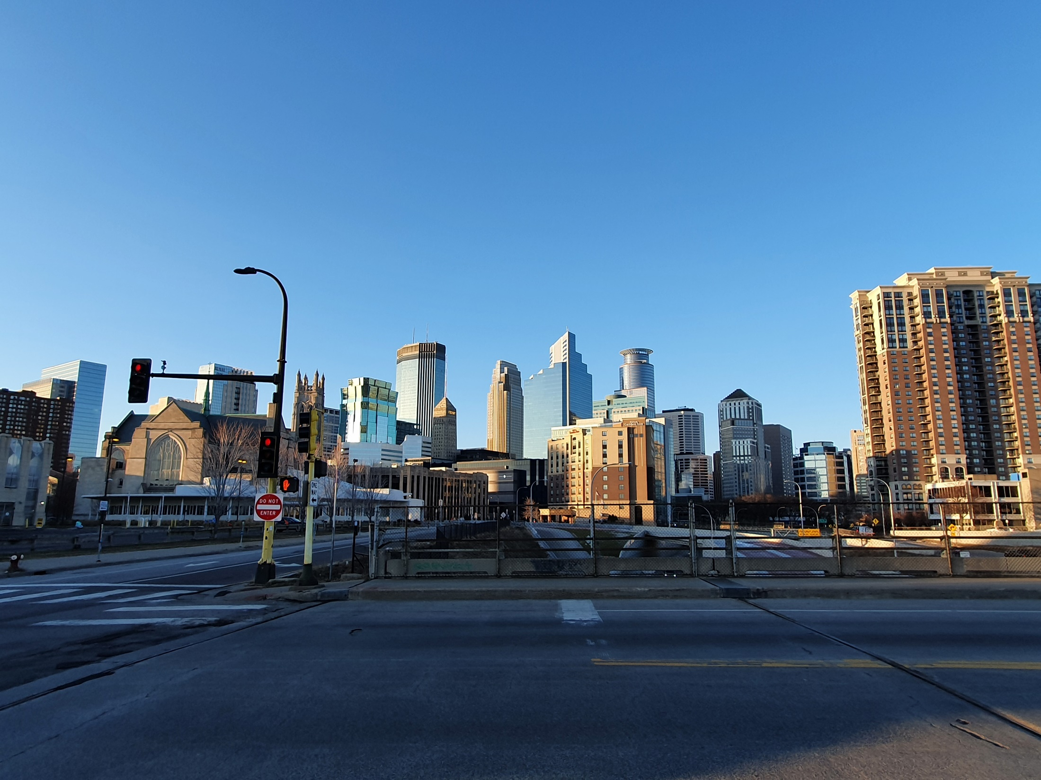

Slide 14
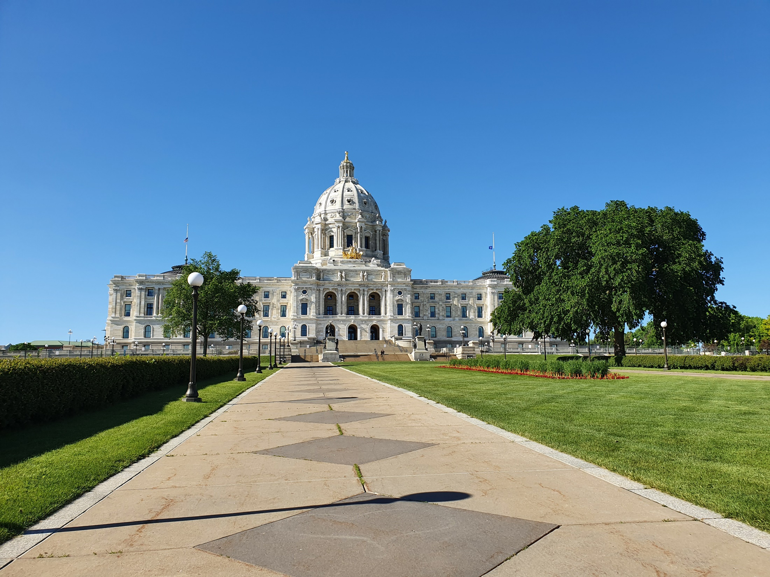

Slide 15
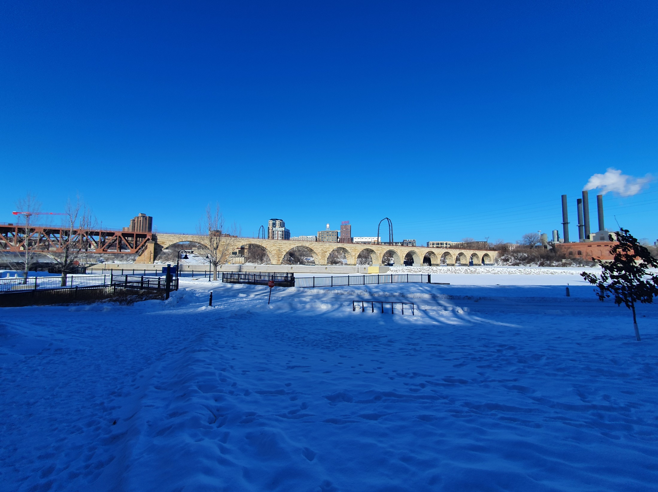

Slide 16
Brooklyn Law School, Brooklyn, NY (#98 in Best Law Schools 2023 Usnews ranking)
1 spot preferential treatment (50%) :
1 semester free
1 fee-paying semester
+ frais de dossier LSAC
Traduction officielle des notes demandées
Estimation :
For the 2022–2023 academic year :
$ 556 fees
$ 59,125 for the whole year
Around $30,000 after reduction
Cost of living (estimation) :
$28,000 for the whole year

Slide 17
Georgetown University, Washington DC (#13 in Best Law Schools 2023 Usnews ranking)
2 spots preferential treatment :
50% tuition reduction
Estimation :
For the 2023–2024 academic year :
$ 78 422 for the whole year
$39,500 after reduction
Cost of living (estimation) :
$28,000 for the whole year
https://www.law.georgetown.edu/academics/graduate-programs/

Slide 18
BOURSE
Dans le cadre de ces partenariats, vous n’êtes éligible à aucune bourse : Erasmus + , bourse de mobilité de la région…

Slide 19
Questions ? Envoyez moi un email : llm@univ-lyon3.fr

